Slide 1

目录 CONTENTS
Neural Machine Translation by Jointly Learning to Align and Translate
模型
a. encoder-decoder
b. LSTM+attention(decoder)
实验

Slide 2
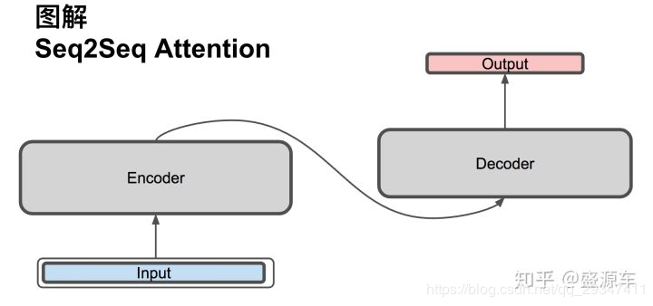
背景
本文是基于《NEURAL MACHINE TRANSLATION BY JOINTLY LEARNING TO ALIGN AND TRANSLATE》在2014年发表文章的理解与应用说明。该文章提出了在自然语言的一大重要领域，机器翻译中所应用的一些基本的核心技术。不像传统的统计方法进行机器翻译，这里提出了利用神经网络的方法进行处理。主要是基于 encoder–decoder 框架进行机器翻译，再此基础上引入了Attention机制进行工作。翻译任务一定程度上就是SeqToSeq问题。
Seq2Seq 是一个Encoder–Decoder 结构的网络，它的输入是一个序列，输出也是一个序列， Encoder 中将一个可变长度的信号序列变为固定长度的向量表达，Decoder 将这个固定长度的向量变成可变长度的目标的信号序列。

Slide 3
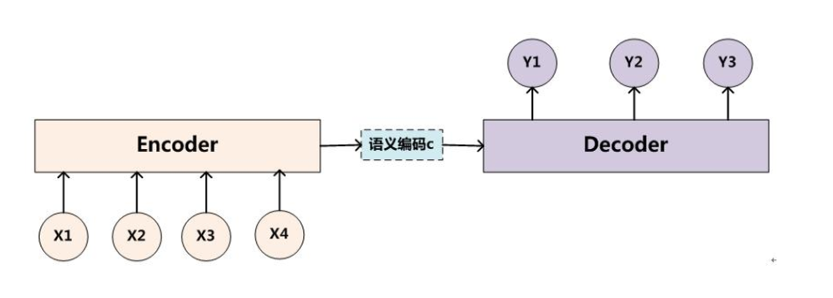
Encoder-decoder模型
赵敏均简书参考 ：https://www.jianshu.com/p/44f5cb85afff
Encoder-decoder模型：
优点是：输入和输出序列可以长度不同。
Encoder：作用是将源语言句子编码成一个固定大小的状态向量C
得到C的方式很多，最简单的方法是把Encoder的最后一个隐状态赋值给C，也可以对最后一个隐状态做一个变换得到C，还可以对所有的隐状态做变换。

Slide 4
Encoder-decoder模型
https://blog.csdn.net/qq_41058526/article/details/80578932?from=timeline
Decoder部分：
通过对状态向量C的学习来进行输出。
可以将c当做之前的初始状态h₀，也可以将c作为每一步的输入。
局限性：
编码和解码之间的唯一联系就是一个固定长度的语义向量C
弊端：
一是语义向量无法完全表示整个序列的信息，
二是先输入的内容携带的信息会被后输入的信息稀释掉，或者说，被覆盖了。输入序列越长，这个现象就越严重。这就使得在解码的时候一开始就没有获得输入序列足够的信息， 那么解码的准确度自然也就要打个折扣了。

Slide 5
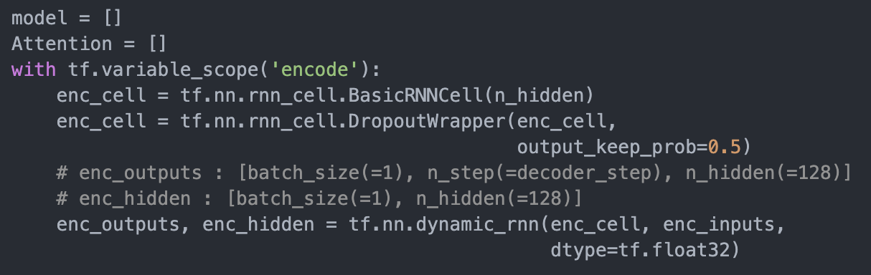
Attention
编码器需要将输入编码成一个向量的序列，而在解码的时候，每一步都会选择性的从向量序列中挑选一个子集进行进一步处理。

Slide 6
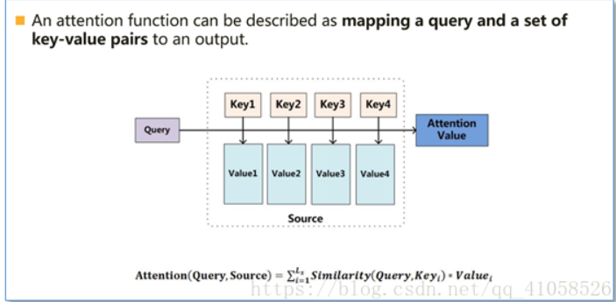
Attention
Attention函数的本质可以被描述为一个查询（query）到一系列（键key-值value）对的映射，如下图。
在计算attention时主要分为三步:
第一步是将query和每个key进行相似度计算得到权重，常用的相似度函数有点积，拼接，感知机等；
第二步一般是使用一个softmax函数对这些权重进行归一化；
最后将权重和相应的键值value进行加权求和得到最后的attention。
目前在NLP研究中，key和value常常都是同一个，即key=value。

Slide 7
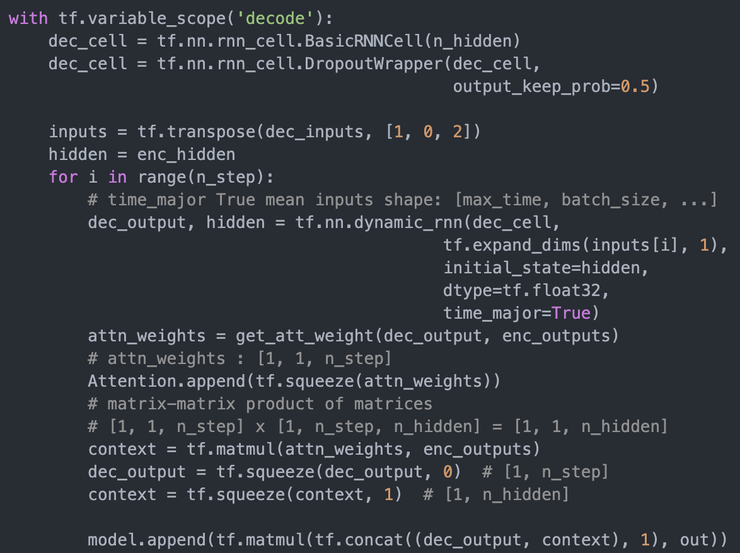
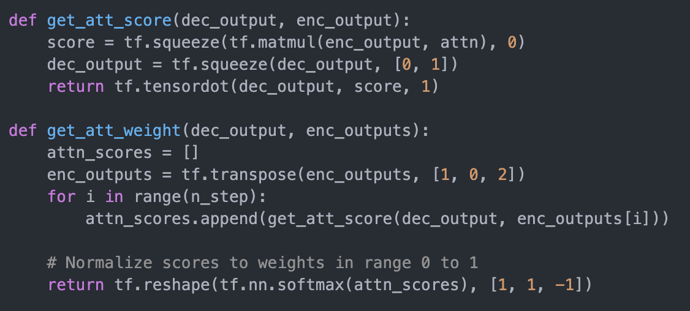

Slide 8
实验
注意力矩阵

Slide 9
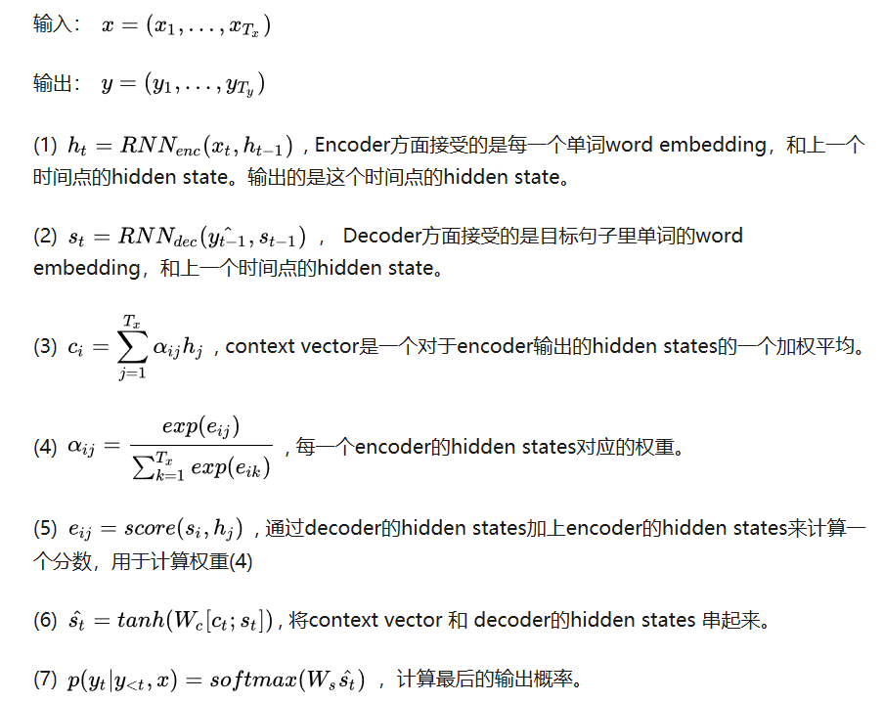
从流程图的角度全新理解该模型
徐杨播客参考：https://mp.csdn.net/mdeditor/89311940#
基于Attention的SeqToSeq(Encoder与Decoder技术下)，主要是分为7个流程细节。
Attention机制

Slide 10
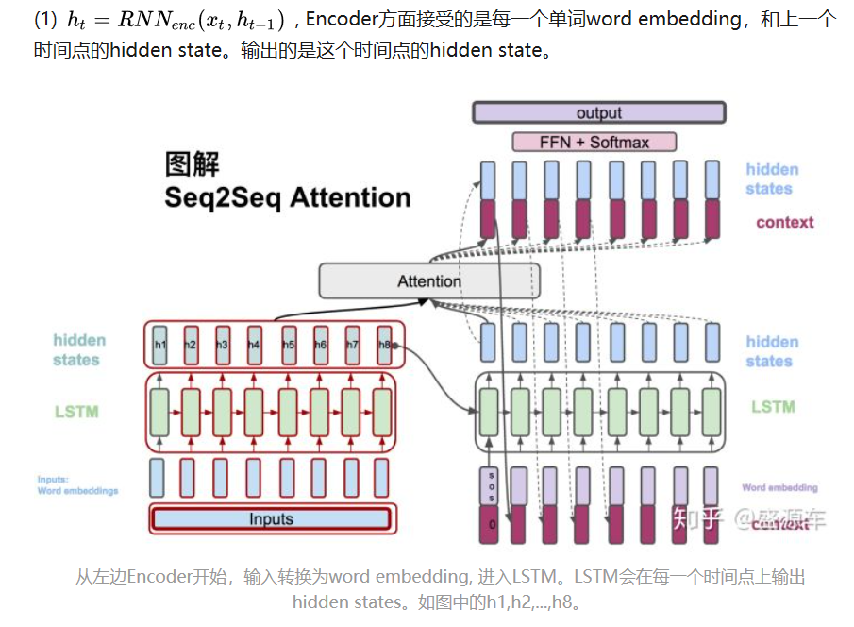
从流程图的角度全新理解该模型
https://mp.csdn.net/mdeditor/89311940#

Slide 11
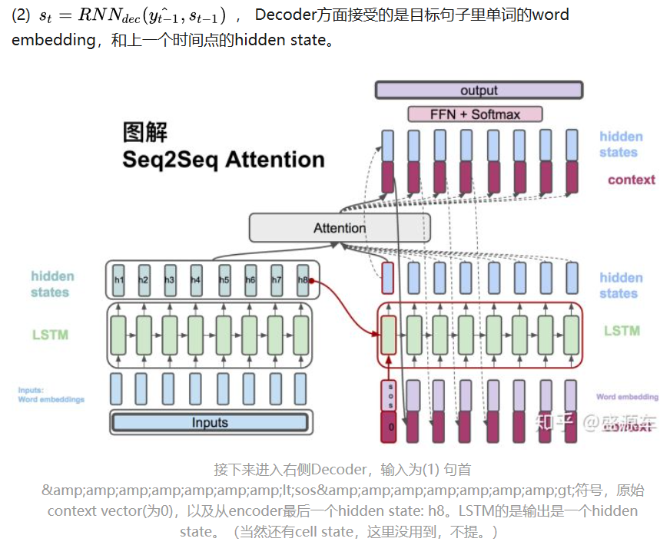
从流程图的角度全新理解该模型

Slide 12
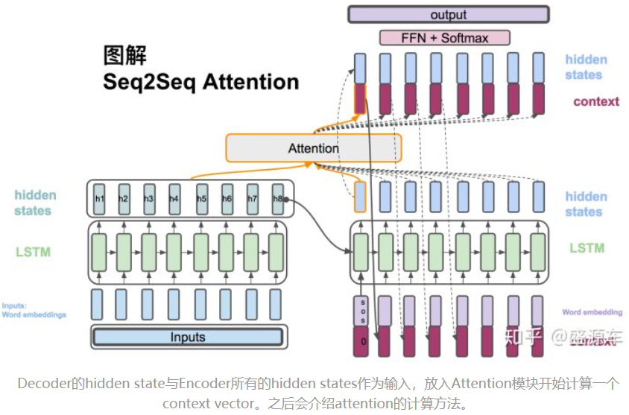
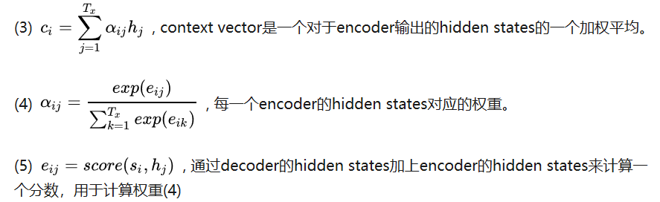

Slide 13
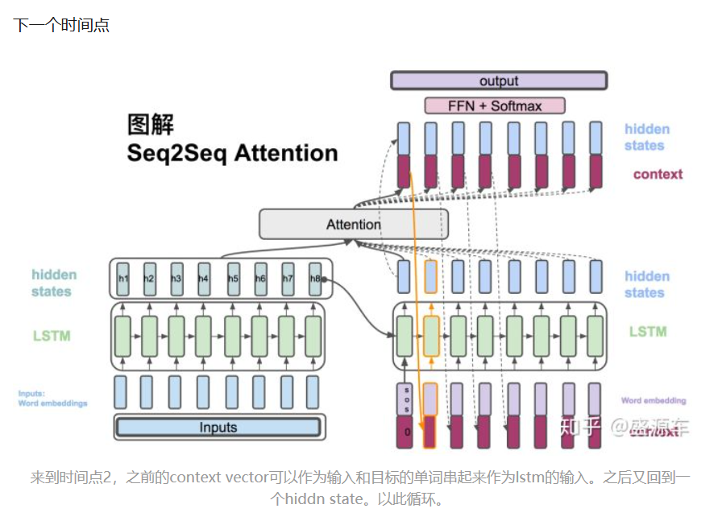

Slide 14
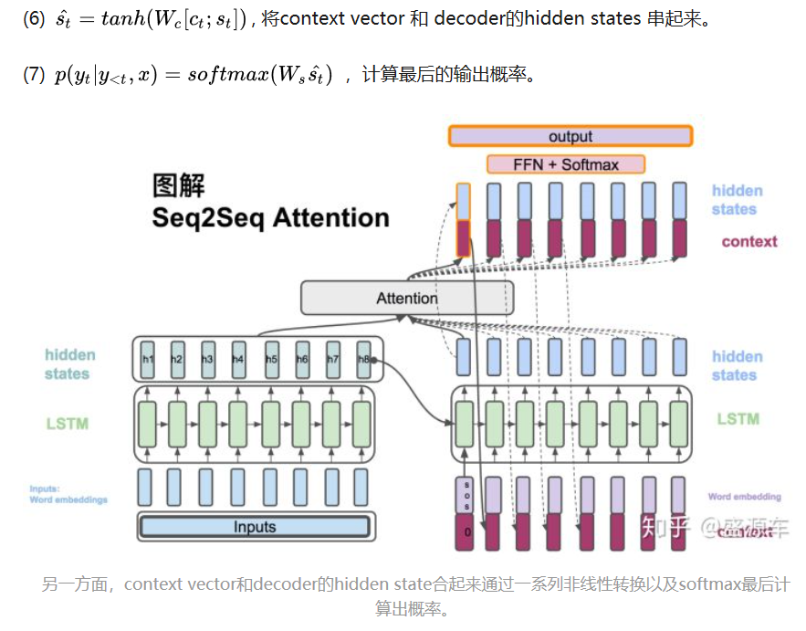

Slide 15
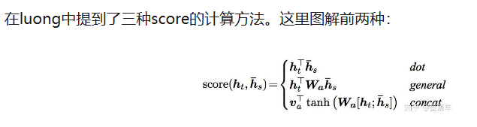
Attention的不同计算方法

Slide 16
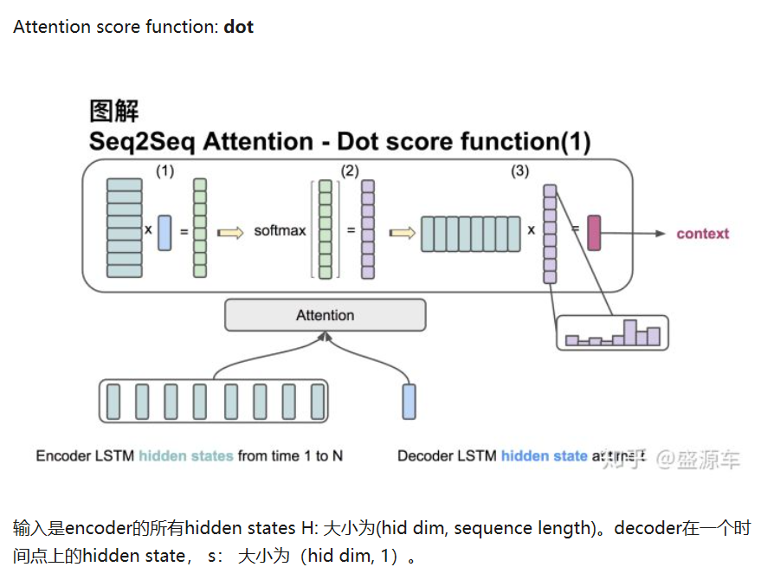
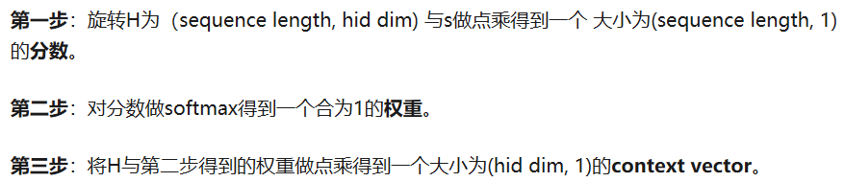

Slide 17
